Slide 1

De EU-Richtlijn Bodemmonitoring en Veerkracht
Van Richtlijn naar Realiteit
oktober 2026

Slide 2


Even voorstellen
Saskia Onnink - Ministerie van Infrastructuur en Waterstaat
(Saskia.Onnink@minienw.nl)
Auke Oostra- Ministerie van Infrastructuur en Waterstaat
(Auke Oostra@minienw.nl)
Notes:
Ook zaal bevragen wie er zitten.

Slide 3
Even voorstellen
Wie zitten er in de zaal?
Notes:
Ook zaal bevragen wie er zitten.

Slide 4
Stelling
Ik ben al goed op de hoogte van de richtlijn: zo ja: Ga STAAN

Slide 5
Stelling
In mijn dagelijks leven ben ik al (veel) met bodemgezondheid bezig: Zo ja: Ga STAAN

Slide 6
Deze sessie
Aanleiding, doel en inhoud Richtlijn
Proces en tijdlijn implementatie
Mogelijke betekenis van de richtlijn voor de medeoverheden?

Slide 7
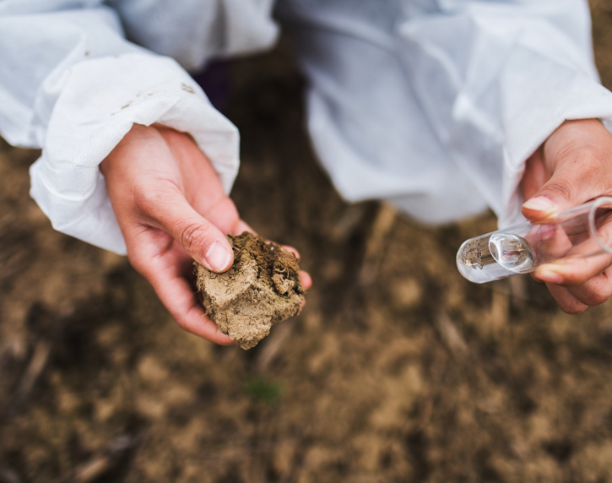
De richtlijn
Richtlijn Bodemmonitoring en Veerkracht (RBMV) Richtlijn (EU) 2025/2360
16 december 2025 inwerkingtreding
16 dec 2028 richtlijn moet in NL regelgeving zijn geïmplementeerd
Eerste EU regelgeving op het gebied van bodem
Notes:
Na een lang onderhandelingsproces van ruim 2 jaar is de bodemmonitoringsrichtlijn op 16 december 2025 in werking getreden. De richtlijn moet 3 jaar na inwerkingtreding zijn geïmplementeerd in nationale regelgeving. Het heeft lang geduurd voordat de eerste Europese bodemregelgeving van kracht is geworden. Al in 2006 was er een eerste poging om dit te bereiken. Onder meer NL heeft destijds tegen de kaderrichtlijn bodem gestemd. De voornaamste bezwaren waren de kosten, de proportionaliteit en het argument dat bodembeleid beter op nationaal niveau geregeld kon worden (het subsidiariteitsbeginsel).

Slide 8
Aanleiding en doel van de richtlijn
Bodems in de EU zijn sterk aangetast door verschillende oorzaken
Bodemaantasting beïnvloedt de diensten die de bodem levert, met negatieve gevolgen voor mens en milieu.
Verbetering van bodemgezondheid is noodzakelijk voor o.a. voedselproductie, waterkwaliteit, klimaatadaptatie. Bodem als natuurlijk kapitaal en fundament van maatschappelijke opgaven.
Lange termijn streefdoel: in 2050 alle bodemecoystemen in de EU in gezonde toestand
Notes:
De bodemmonitoringsrichtlijn gaat ervan uit dat circa 60 tot 70% van de Europese bodems in meer of mindere mate is aangetast en onderscheidt daarbij fysieke, chemische en biologische vormen van bodemaantasting.
Volgens de richtlijn worden deze vormen van aantasting voornamelijk veroorzaakt door intensief landgebruik, landbouwintensivering, verstedelijking, industriële activiteiten, grondstoffenwinning, atmosferische depositie van stikstof en andere verontreinigende stoffen, en de gevolgen van klimaatverandering zoals droogte, hitte en extreme neerslag. Hierdoor neemt het vermogen van de bodem af om essentiële ecosysteemdiensten te leveren, zoals voedselproductie, waterberging, waterzuivering, koolstofopslag, biodiversiteitsondersteuning en klimaatadaptatie
De bodem is niet slechts één van de onderdelen van de fysieke leefomgeving. De bodem is de dragende onderlaag waarop vrijwel alle maatschappelijke opgaven samenkomen. Juist daarom verschuift de bodemmonitoringsrichtlijn het perspectief van "bodem als milieucompartiment" naar "bodem als natuurlijk kapitaal en fundament voor voedsel, water, klimaat, biodiversiteit, gezondheid en ruimtelijke ontwikkeling".

Slide 9
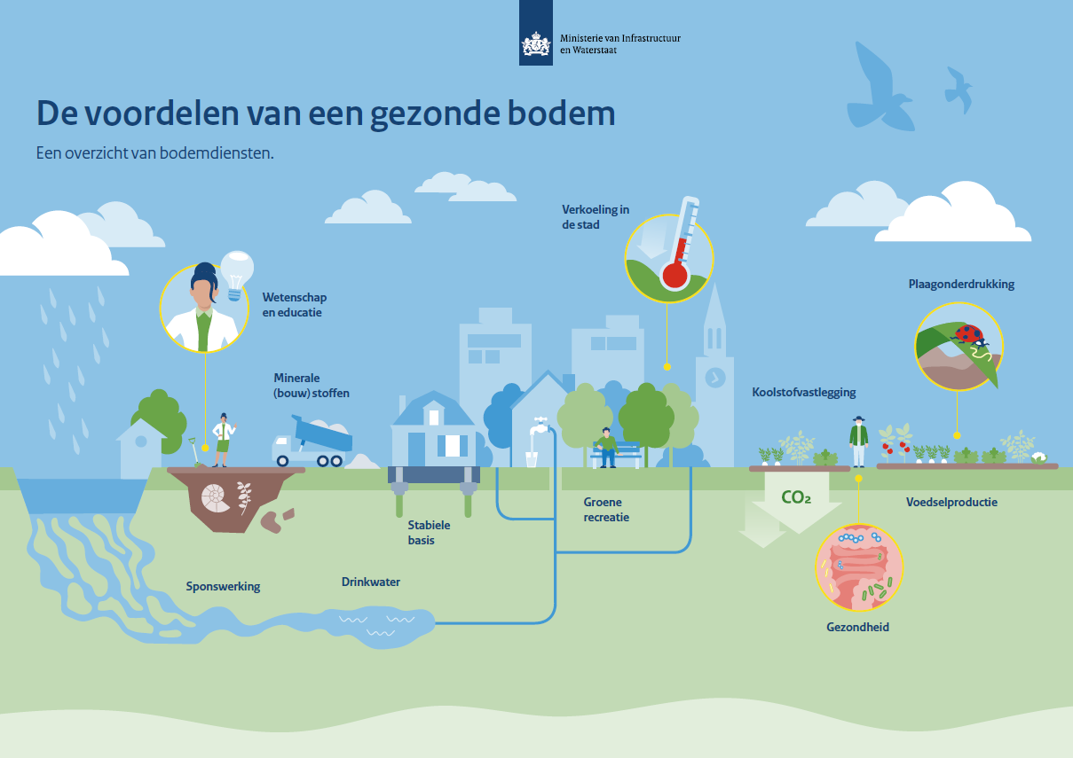
Verkoeling in de stad
Plaagonderdrukking
Koolstofvastlegging
Voedselproductie
Gezondheid
Groene recreatie
Stabiele basis bouw
Drinkwater filtratie
Grondwater aanvulling
Waterretentie in bodem
Sponswerking
Minerale bouwstoffen
Wetenschap/educatie

Slide 10
Stelling
Mijn organisatie heeft het belang van een gezonde bodem al opgenomen in beleid: Wie dit denkt: graag gaan STAAN

Slide 11

Inhoud
Monitoring t.b.v. lange termijn streefdoel gezonde bodem 2050
Geen resultaatsverplichting, maar een inspanningsverplichting t.b.v. lange termijn streefdoelen
Notes:
De belangrijkste politieke doelstelling van de richtlijn is: alle bodems in de Unie uiterlijk in 2050 gezond. Maar deze doelstelling is geen juridisch afdwingbare resultaatsverplichting voor lidstaten. Overweging 26 bepaalt expliciet dat de richtlijn:
geen verplichting bevat om dit resultaat te bereiken; geen bindende tussendoelen bevat; vooral gericht is op monitoring en beoordeling.
De richtlijn verplicht lidstaten wel om een functionerend monitorings- en beoordelingssysteem op te zetten, maar verplicht niet om een bepaalde bodemkwaliteit of bodemgezondheid daadwerkelijk te realiseren (geen materiële resultaatsverplichting), wel moeten overheden zich hiertoe inspannen en moet goed gemotiveerd worden aangegeven dat er inspanningen zijn verricht om hier naartoe te werken.

Slide 12
Onderdelen
Monitoren en beoordelen bodemgezondheid
Monitoren en beoordelen bodemafdekking en bodemverwijdering
Stimuleren en ondersteunen bodemgezondheid en bodemveerkracht
Beginselen voor mitigatie van ruimtebeslag
Identificeren + beheren verontreinigde locaties
Notes:
De kernonderdelen van de richtlijn zijn:
monitoren en beoordelen van bodemgezondheid: artikelen 6 tm 9 en Bijlage A tm C
Monitoren en beoordelen bodemafdekking en bodemverwijdering: artikel 6, PM en Bijlage D
Stimuleren en ondersteunen bodemgezondheid en bodemveerkracht: artikel 11. Onder bodemveerkracht wordt verstaan;
het vermogen van de bodem om zijn functies en zijn capaciteit om ecosysteemdiensten te leveren, in stand te houden, en om verstoringen te weerstaan en ervan te herstellen.
Beginselen voor mitigatie van ruimtebeslag: artikel 12, deze beginselen zien op nieuwe bodemafdekking. Waarbij onder bodemafdekking wordt verstaan:
de bedekking van de bodem met kunstmatige materialen, die volledig of gedeeltelijk ondoordringbaar zijn
Identificeren en beheren van verontreinigde locaties: artikelen 13 tm 17
Hierna wordt dieper ingegaan op de verschillende onderdelen van de richtlijn.

Slide 13

Benutten EU-richtlijn
EU richtlijn = goede steun voor ingezet NL beleid tbv oa:
  Gezonde bodems
  Klimaatadaptatie
  Waterkwaliteit en kwantiteit
  Toekomstbestendige landbouw
  Natuurherstel
  Biodiversiteit
Meekoppelkansen
Notes:
De bodemmonitoringsrichtlijn sluit goed aan bij het reeds ingezette Nederlandse beleid op het gebied van gezonde bodems, klimaatadaptatie, waterkwaliteit, toekomstbestendige landbouw, natuurherstel en biodiversiteit. De richtlijn introduceert geen nieuwe sectorale beleidsdoelen, maar versterkt de kennisbasis en samenhang tussen bestaande opgaven door systematisch inzicht te bieden in de toestand van de bodem en de bijdrage die bodems leveren aan essentiële ecosysteemdiensten. Daarmee ondersteunt de richtlijn de Nederlandse beleidslijn van water en bodem sturend, de uitvoering van de Kaderrichtlijn Water, klimaatadaptatie, de landbouwtransitie, natuurherstel en biodiversiteitsherstel. Juist doordat de bodem een verbindende factor is tussen deze opgaven, biedt de richtlijn belangrijke meekoppelkansen: maatregelen die bijdragen aan een gezondere bodem kunnen tegelijkertijd leiden tot betere waterkwaliteit, meer klimaatbestendigheid, hogere biodiversiteit, versterking van natuurwaarden en een robuustere landbouw. De richtlijn stimuleert daarmee een integrale benadering waarbij investeringen in bodemgezondheid niet alleen ten goede komen aan de bodem zelf, maar tevens bijdragen aan meerdere maatschappelijke doelen tegelijk.

Slide 14
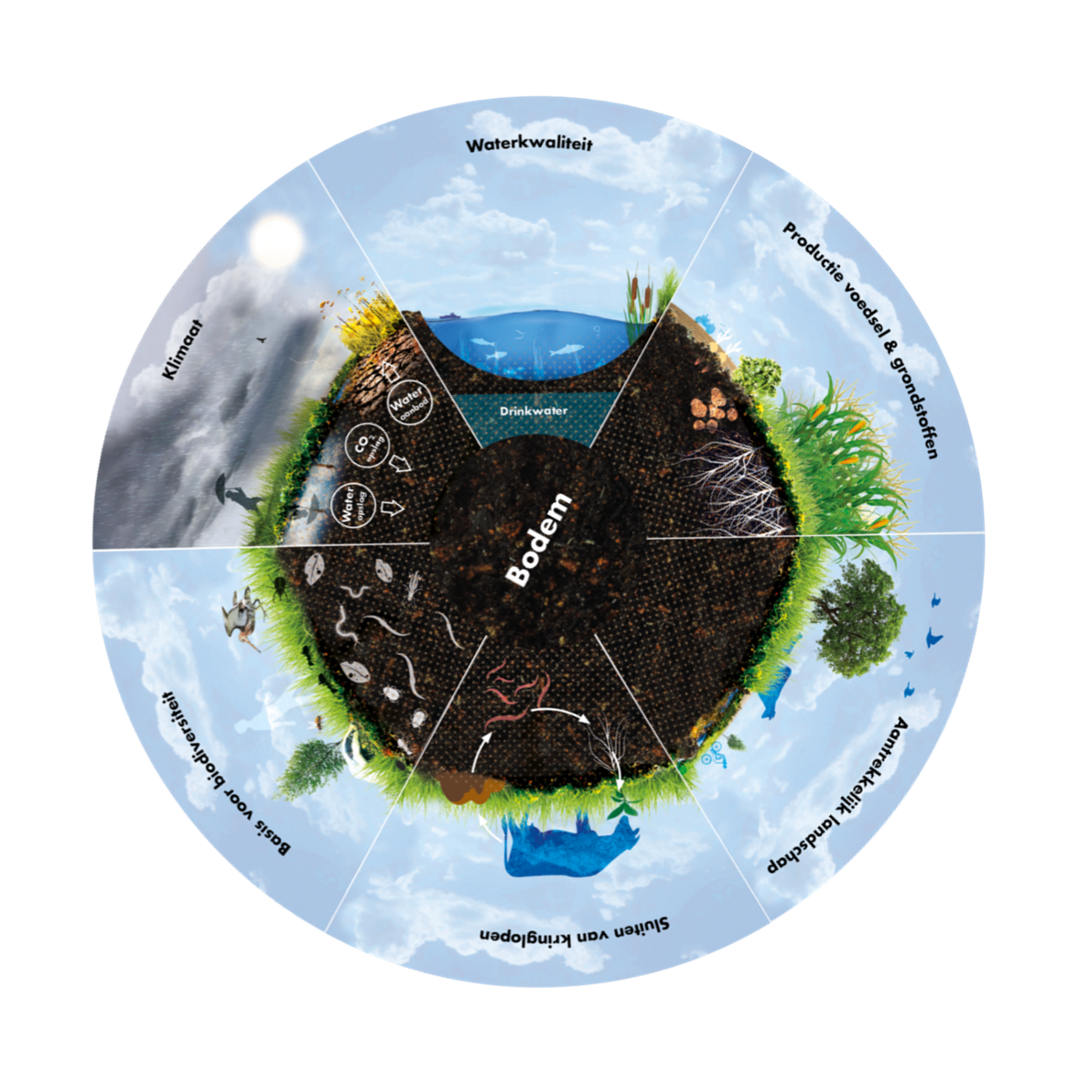
Steun voor beleid decentrale overheden
Bodemgezondheid vaak al belangrijk voor regionale overheden
EU-richtlijn versterkt de wettelijke basis
Bijv. Regionaal Water en Bodem Programma Brabant (2022-2027):
  De (Brabantse) bodem is vitaal
  Het bewustzijn over het belang van een vitale bodem is toegenomen
  Ecologische principes nemen een centrale plaats in de agrarische bedrijfsvoering in
Notes:
Vraag of er iemand van Gelderland in de zaal zit?
Slide toegevoegd door Brabant. De doelen van de Bodemmonitoringrichtlijn sluiten goed aan bij het beleid dat veel decentrale overheden al hebben. In de provincie Noord-Brabant kiezen we er bewust voor om in te zetten op bodemvitaliteit, bodemgeletterdheid en het centraal stellen van ecologische principes (Ecologische principes verklaren hoe levende organismen en hun omgeving elkaar beïnvloeden en hoe energie, stoffen en soorten zich binnen ecosystemen verdelen en ontwikkelen). M.a.w. In de ecologie staat geen enkele schakel op zichzelf.

Slide 15
Vraag
Welke koppelkansen zien jullie tussen de richtlijn en het beleid van lokale overheden?

Slide 16

Monitoren en beoordelen bodemgezondheid
Bodemdistrict = Nationaal en
23 bodemeenheden (combi landgebruik en type bodem).
Monitoring elke 6 jaar, eerste ronde in 2030.
Beoordeling bodemgezondheid: Toetsing aan ‘niet bindende duurzame streefwaarden’ en ‘operationele trigger waarden’ (getalswaarden).
Na 6,5 jaar eerste rapportage aan EC en ontsluiten via nieuw EU soil health data portal.
Op nationaal niveau informatie ook beschikbaar voor publiek.
Notes:
De richtlijn verplicht lidstaten om hun grondgebied in te delen in bodemdistricten en bodemeenheden en daarvoor bevoegde autoriteiten aan te wijzen die verantwoordelijk zijn voor de uitvoering van de richtlijn. Vervolgens moet een geharmoniseerd systeem voor bodemmonitoring worden ingericht, waarbij de bodemgezondheid op niveau van een bodemeenheid wordt gemeten, ten minste elke zes jaar wordt beoordeeld; de eerste monitoringscyclus start in 2030. De beoordeling vindt plaats aan de hand van bodemdescriptoren die worden getoetst aan niet-bindende duurzame streefwaarden en nationaal vast te stellen operationele triggerwaarden, waarbij rekening wordt gehouden met verschillen in bodemtype en bodemgebruik. De verzamelde gegevens en de resultaten van de bodemgezondheidsbeoordelingen moeten na de eerste cyclus worden gerapporteerd aan de Europese Commissie en worden ontsloten via een nieuw Europees bodemdataportaal. Daarnaast zijn lidstaten verplicht om deze informatie ook op nationaal niveau toegankelijk te maken voor het publiek, zodat meer inzicht ontstaat in de toestand en ontwikkeling van de bodemgezondheid.

Slide 17
Monitoren en beoordelen Bodemafdekking/
Bodemverwijdering
Monitoring elke 3 jaar op bodemdistrictsniveau
In kaart brengen waar een groot potentieel is voor ontharding en bodemreconstructie bij bestaande bodemafdekking en -verwijdering
Focus op verlies van ecosysteemdiensten
Notes:
Weegt niet mee bij beoordeling bodemgezondheid.
Via sateliet (copernicus), Lidstaten mogen extra indicatoren meten (beleidskeuze)
De lidstaten analyseren de waarden van de in deel D van bijlage I opgenomen indicatoren voor bodemafdekking en bodemverwijdering om het effect van bodemafdekking en bodemverwijdering op het verlies van ecosysteemdiensten en op de doelstellingen en streefcijfers die zijn vastgesteld in het kader van Verordening (EU) 2018/841, te beoordelen.

Slide 18
Monitoringskader
Deel A
Bodemparameters (descriptoren) en criteria op EU niveau
Verzilting, verdichting, afname organisch koolstof.
Deel B
Bodemparameters, criteria aan lidstaten
Erosie, fosfor (P), bodemverontreiniging (lijst metalen) en waterretentie en waterinfiltratie
Deel C
Bodemparameters zonder criteria
Nutriëntenoverschot, verzuring, verdichting, afname biodiversiteit
verplicht: DNA-metabarcoding for fungi and bacteria
Deel D
Indicatoren voor bodemafdekking en bodemverwijdering (als onderdeel ruimtebeslag)
Beperkt ruimte om bodemparameters en criteria aan te passen
Ruimte om bepaalde gebieden niet mee te nemen in beoordeling bodemgezondheid
Lidstaten moeten selectie organische verontreinigende stoffen vaststellen,
Ontwikkeling EU lijst indicatieve contaminanten (PFAS/ pesticiden)
Geen criterium → weegt niet mee bij beoordeling bodemgezondheid.
Lidstaten mogen biodiversiteitspara-meter(s) kiezen
Weegt niet mee bij beoordeling bodemgezondheid.
Via sateliet (copernicus)
Lidstaten mogen extra indicatoren meten
Notes:
Deel A tm deel C zijn de bodemparameters die relevant zijn ikv de bodemgezondheidsbeoordeling. Deel D zijn de indicatoren voor bodemafdekking en bodemverwijdering.

Slide 19
Stelling
Het meten van bodemgezondheid in stedelijk gebied heeft geen toegevoegde waarde. Wie dit vindt: Graag STAAN.
Notes:
Hier om toelichitng vragen en daarnaast om tegenmening in de zaal.

Slide 20
Stimuleren bodemgezondheid (artikel 10, 11)
Bodemgezondheidsbeoordeling vormt voortaan de basis voor 16 programma’s ogv EU-regelgeving (o.a. KRW, NHV, Nitraat etc)
Ook verwachte effecten op bodemgezondheid van deze programma’s beoordelen
Gebieden vaststellen waar steun voor bodemgezondheid nodig is
Overheid ondersteunt landeigenaren en beheerders door:
  Toegang tot advies en informatie, opleiding
  Bewustzijn bevorderen
  Onderzoek en innovatie
  Op lokaal niveau informatie verstrekken over passende maatregelen
  Overzicht instrumenten
  Beoordelen technische en financiële behoeften
  In gesprek met publiek
Notes:
De richtlijn kent geen verplichting tot het opstellen van een maatregelenprogramma, maar versterkt de doorwerking van bodembeleid naar andere beleidsterreinen door te bepalen dat de resultaten van de bodemgezondheidsbeoordeling voortaan als basis moeten dienen voor de ontwikkeling, uitvoering en evaluatie van zestien bestaande Europese programma’s en beleidskaders, waaronder de Kaderrichtlijn Water, de Nitraatrichtlijn en natuur- en klimaatgerelateerde regelgeving. Daarbij moeten lidstaten niet alleen beoordelen hoe het met de bodemgezondheid is gesteld, maar ook welke effecten deze programma’s naar verwachting hebben op de bodem.
Op basis van bodemgezondheidsbeoordelingen moeten gebieden worden aangewezen waar ondersteuning van bodemgezondheid en bodemveerkracht nodig is. Daarnaast verplicht de richtlijn overheden om landeigenaren, landbeheerders en andere betrokkenen actief te ondersteunen door toegang te bieden tot informatie, advies, opleiding en financieringsmogelijkheden, onderzoek en innovatie te stimuleren, op lokaal niveau inzicht te geven in passende maatregelen, technische en financiële behoeften in kaart te brengen en het gesprek met het publiek aan te gaan over het belang van gezonde bodems en mogelijke verbetermaatregelen.

Slide 21
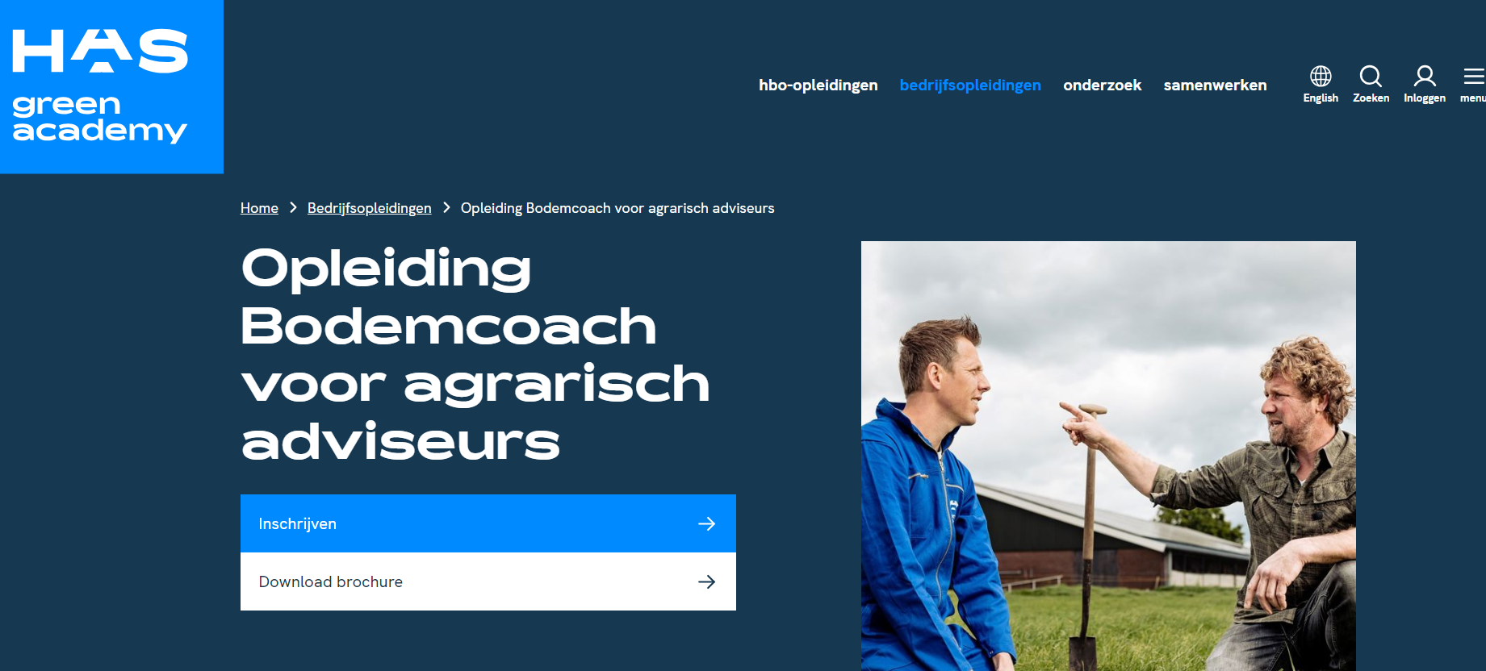
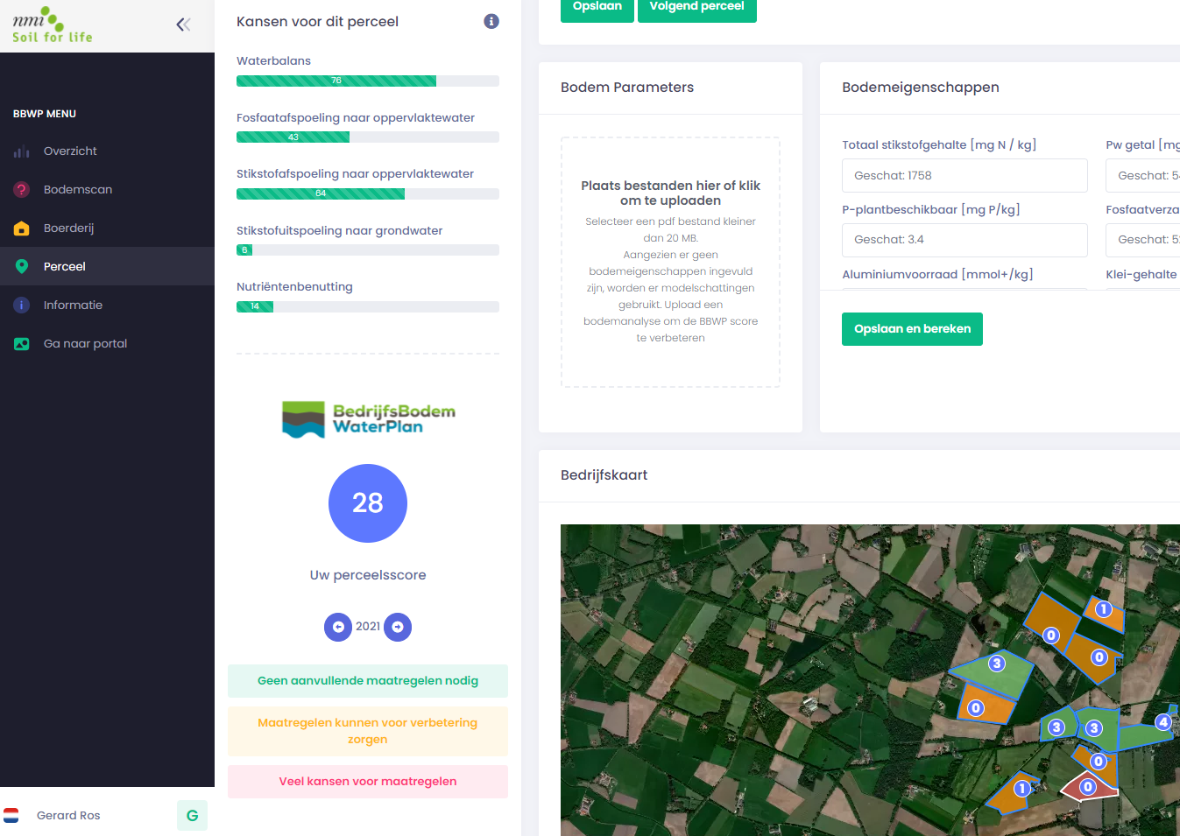




Regio’s zijn sterk in het stimuleren
Advies, informatie en, opleiding
Bewustzijn bevorderen
Onderzoek en innovatie
Informatie over passende maatregelen
Overzicht instrumenten
Beoordelen technische en financiële behoeften
In gesprek met publiek
Notes:
Overheden moeten dus goed gaan samenwerken lokaal, regional en nationaal

Slide 22
Mitigatie ruimteslag (artikel 12)
Richtlijn vraagt om aantal mitigerende principes in overweging te nemen bij nieuwe bodemafdekking en bodemverwijdering om het verlies van de capaciteit van de bodem om meerdere ecosysteemdiensten te leveren.
Lidstaat MOET, waar mogelijk mitigerende principes overwegen bij nieuwe bodemafdekking/- verwijdering tbv opvang verlies bodem ecosysteemdiensten
Inclusief in redelijke mate streven naar compensatie hiervan.
Notes:
Artikel 12 van de bodemmonitoringsrichtlijn bevat de beginselen voor de mitigatie van ruimtebeslag bij nieuwe bodemafdekking (zoals verharding en bebouwing) en nieuwe bodemverwijdering (zoals ontgravingen). Het artikel verplicht lidstaten niet om dergelijke activiteiten te verbieden of om specifieke reductiedoelen voor bodemafdekking te behalen, maar verlangt wel dat bij ruimtelijke ontwikkelingen systematisch wordt gestreefd naar het voorkomen en beperken van verlies aan ecosysteemdiensten. Daarbij moeten onder meer hergebruik van reeds bebouwde of afgedekte locaties, zorgvuldig locatiegebruik, beperking van negatieve effecten op de bodem en – waar passend – compensatie van verloren ecosysteemdiensten worden bevorderd, bijvoorbeeld door ontharding of herstel van eerder aangetaste gebieden. De bepaling is daarmee een inspanningsverplichting die een bodemvriendelijke afweging in ruimtelijke besluitvorming verlangt, zonder afbreuk te doen aan de bevoegdheden van lidstaten, provincies en gemeenten op het gebied van ruimtelijke ordening.

Slide 23
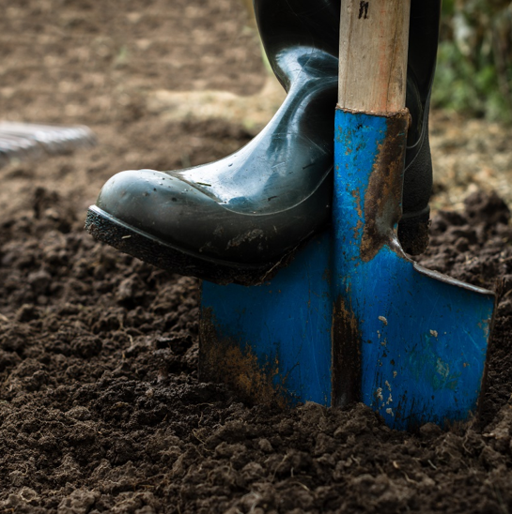
Beheer van verontreinigde locaties
Risico-gestuurde stapsgewijze aanpak identificatie (potentieel), onderzoek en beoordeling van verontreinigde locaties en verontreinigende activiteiten.
Vaststellen risicobeoordeling eind 2029
Na 4 jaar: een nationaal register gereed
Na 10 jaar: alle verontreinigde en potentieel verontreinigde locaties onderzocht en opgenomen in het register volgens de vereisten van bijlage VI.
Register moet openbaar zijn, ook toegankelijk voor EC en EMA.
Notes:
De richtlijn verplicht lidstaten een risicogebaseerde en stapsgewijze aanpak voor potentieel verontreinigde en verontreinigde locaties op te zetten. Binnen vier jaar na inwerkingtreding moet een methode voor risicobeoordeling zijn vastgesteld en moet een nationaal openbaar register beschikbaar zijn waarin informatie over potentieel verontreinigde locaties, verontreinigde locaties en relevante verontreinigende activiteiten wordt opgenomen. Vervolgens moeten lidstaten deze locaties systematisch identificeren en onderzoeken. Uiterlijk tien jaar na inwerkingtreding moeten alle bekende potentieel verontreinigde en verontreinigde locaties zijn onderzocht en overeenkomstig de eisen van bijlage VI in het register zijn opgenomen. Het register moet toegankelijk zijn voor het publiek en beschikbaar worden gesteld aan zowel de Europese Commissie als het Europees Milieuagentschap, zodat transparantie ontstaat over de aard, omvang en risico’s van bodemverontreiniging binnen de lidstaat.

Slide 24
Stelling
Het heeft geen zin om PFAS te monitoren, omdat dit alomtegenwoordig is in het milieu.
Graag gaan STAAN als je dit vindt.
Notes:
Hier om toelichting vragen en tegenmening in de zaal.

Slide 25
Tijdlijn
Legenda
Elke 6 jaar rapporteren:
Algemeen
Monitoring en beoordeling bodemgezondheid
Monitoring en beoordeling bodemgezondheid
Trend analyse bodemgezondheid
Elke 3 jaar bepalen:
Stimuleren van bodemveerkracht
Waarden van indicatoren voor bodemafdekking en vernietiging
Voortgang van ondersteuning van bodemgezondheid en bodemveerkracht
Identificeren en beheer van verontreinigde locaties
Stand van zaken verontreinigde locaties
Inwerkingtreding
Gegevens en informatie in register delen
2025
2030
2035
3 jaar
3 jr & 3 mnd
4 jaar
5 jaar
6 jaar
6 jr & 6 mnd
7 jr & 6 mnd
10 jaar
Inwerking-treding aansluitende wetgeving
Bodem-districten en eenheden delen met EC
Vaststellen aanpak verontreiniging-en
Eerste metingen uitgevoerd
Overzicht/ eigen rapportage van bodem-maatregelen in andere EU-wetgeving plannen en programma’s (bijlage III)
Eerste beoordeling bodem-gezondheid
Eerste rapport delen met EC
Evaluatie richtlijn tot nu toe door EC
Alle locaties verdacht op verontreini-ging vastgesteld
Overzicht bevoegde overheden delen met EC
Register verontreinig-de locaties opstellen
Ondersteuning van de bodemgezondheid en bodemveerkracht op basis van de degradatieniveaus
Notes:
Dit zijn alle deadlines in de richtlijn voor wettelijke implementatie, uitvoeren bodem bemonstering en beoordelen incl rapportage, en ook voor het maken van een Register van de (potentieel) verontreinigde locaties met operationele start in 2029 , een evaluatie door de COM in 2033 tot het volledig zijn van de geregistreerde (potentieel) verontreinigde locaties in het Register in 2035

Slide 26
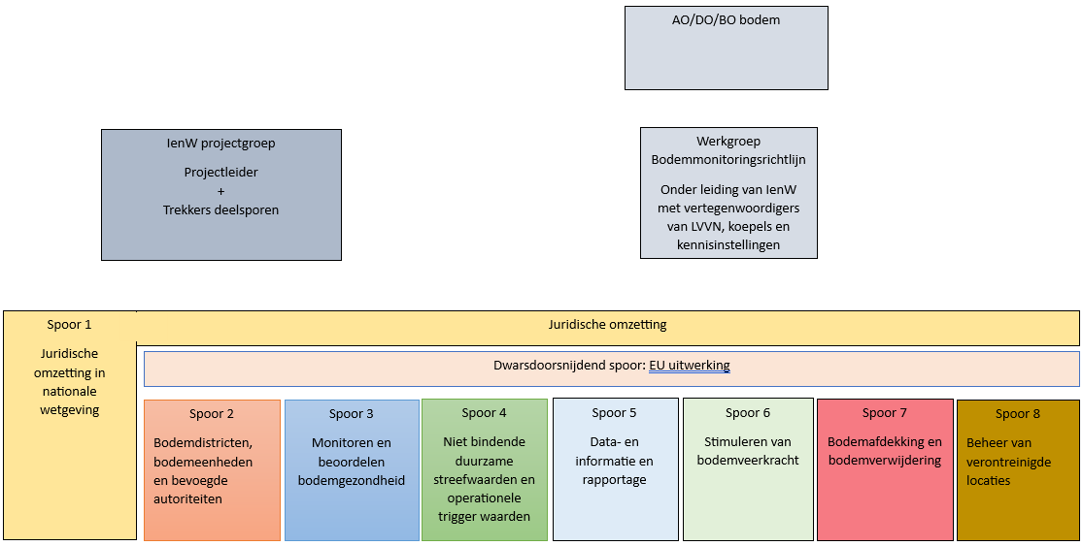
Implementatiesporen
Implementatie aan de hand van 8 (tijdelijke) sporen
Elk spoor krijgt een eigen team (expertise)
Notes:
Nog dit jaar zal worden gewerkt aan communicatiemateriaal over de richtlijn bodemmonitoring en –veerkracht. Ook zullen er begin december een stakeholderbijeenkomst worden georganiseerd. Naast deze Schakeldag zijn er nog 1 laatste Schakeldag (Hoofddorp), en hebben we de Schakeldagen in Leeuwarden en Den Bosch en het Bodembreed symposium in april voorzien van workshops en uitwisseling.
Ook op Het SIKB congres van eind september en de Bodemdag Noord op 5 nov worden benut.
Op de IPLO website is inmiddels de eerste informatie en agenda gelanceerd.
Het projectteam bodemmonitoringsrichtlijn kan worden benaderd via een speciaal hiervoor gemaakte mailbox. Deze zal aan het eind van de presentatie worden weergegeven.
Mogelijk gevraagde input door IenW vanuit decentrale overheden:
Welke gebieden vragen prioritaire aandacht voor bodemgezondheid en bodemveerkracht? Welke juridische, organisatorische en financiële knelpunten worden voorzien? Welke ondersteuning vanuit het Rijk is nodig voor een doelmatige implementatie? Welke koppelingen zijn mogelijk met bestaande opgaven op het gebied van water, natuur, klimaat, landbouw en ruimtelijke ordening?

Slide 27

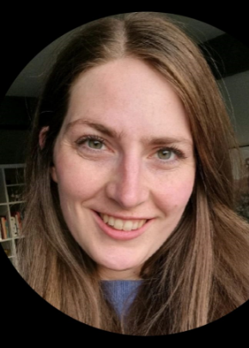


Spoor 5 data, informatie en rapportage, spoor 7 bodemafdekking en bodemverwijdering, en spoor EU- uitwerking
Spoor 1 juridische omzetting en spoor 2 districten, eenheden en bevoegde autoriteiten
Spoor 3 monitoren en beoordelen bodemgezondheid en spoor 4 streef- en trigger waarden
Spoor 8 beheer van verontreinigde locaties
Spoor 6 stimuleren bodemveerkracht
Mariska van Hintum
Marieke de Vries
Angelique Vermeer
Marinka Wildeman
Auke Oostra

Slide 28


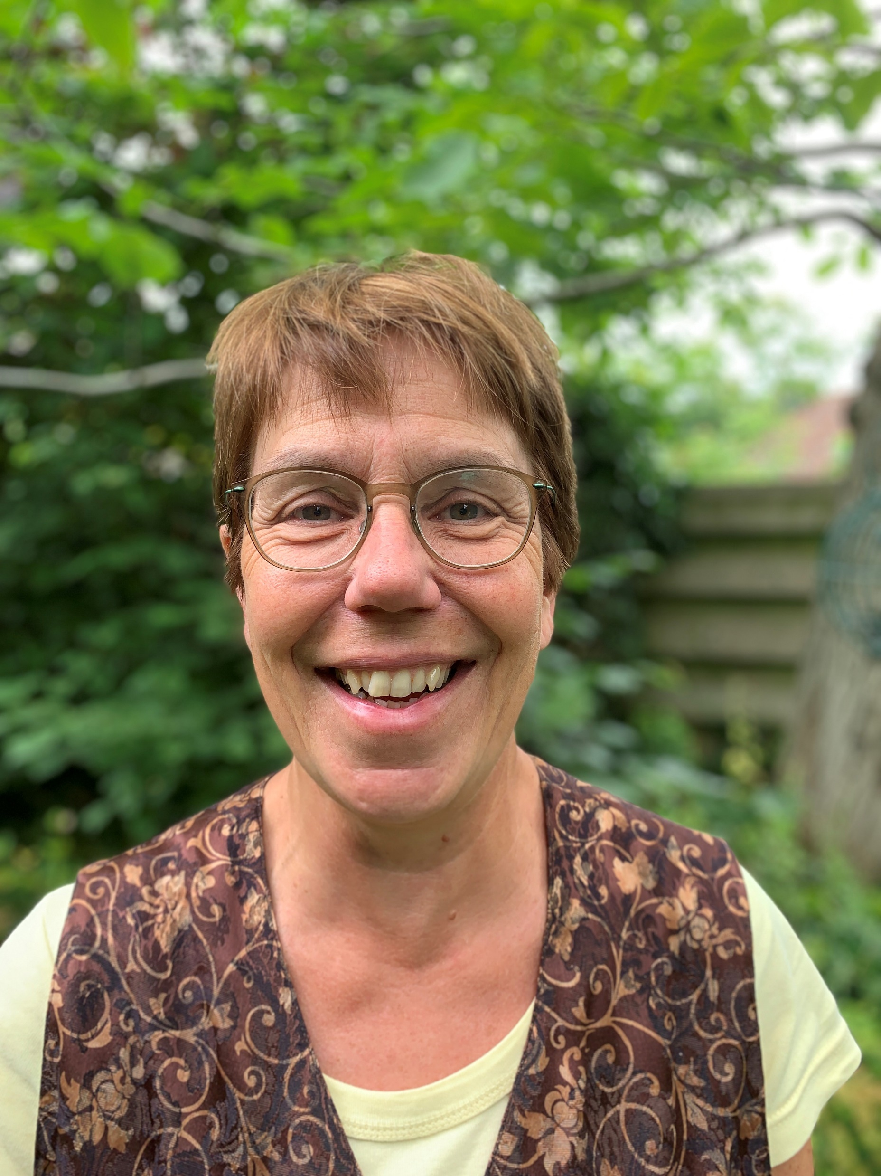
Implementatieteam
Projectsecretaris en juridisch ondersteuner
Projectleider
Jurist
Nur Nicanci
Saskia Onnink
Reinier Fleurke & Warner Mossel

Slide 29

Maatschappij
Politiek
Waterschapsverordening
Omgevingsprogramma’s
Meldingen verwerken
Aanvragen beoordelen
Monitoring
Omgevingsplan
Omgevingsverordening
Samenwerkingsafspraken
Toezicht en handhaving
Omgevingsprogramma uitvoeren
Evaluatie
Bbl* / Bal*
Projectbesluiten
Omgevingsvisie
Samenwerken
Aanvragen en info ontvangen
Vergunningscheck
Regels op de kaart
Maatregelen op maat
Aanvragen/melden

Slide 30
2025
2026
2027
2028
2029
1/8/25–31/9/26
1/11-
1/12
1/1/27–
1/3/27
31/5/27–25/1/28
1/2-28/8
30/8-
16/12
16/12
Uitdenken, keuzes
maken, schrijven, collegiale toets
Internetconsultatie,
externe toetsen
MR, RvS,
nader rapport
Tweede Kamer
Eerste Kamer
Ondertekening, publicatie, VVM
Inwerking-
treding
Notes:
Op dit moment wordt gewerkt aan het uitdenken van hoe de richtlijn het beste in nationaal beleid en regelgeving kan worden uitgewerkt, waarbij de richtlijn aan lidstaten een aantal beleidskeuzes biedt. Op dit moment wordt ook al gewerkt aan het wetsvoorstel die in november voorgelegd zal worden voor een internetconsultatie. Naast het wetsvoorstel zal het grootste gedeelte van de richtlijn worden geïmplementeerd in de amvb’s onder de Omgevingswet en deels in de omgevingsregeling.

Slide 31
Kansen en aangrijpingspunten voor medeoverheden
De richtlijn bodemmonitoring en bodemveerkracht biedt medeoverheden een belangrijke kans om bodem nadrukkelijker als sturend principe te positioneren binnen de fysieke leefomgeving.
Kans om bodemgezondheid, bodemveerkracht en de aanpak van verontreinigde locaties verder te verankeren in bestaand beleid.
Kansrijke regierol voor provincies
Meer handelingsperspectief voor gemeenten
Bodem-waterrelatie nog relevanter
Voortbouwen op bestaande kennis en bodeminformatiesystemen bij de identificatie, registratie en risicobeoordeling van potentieel verontreinigde en verontreinigde locaties
Steun voor landeigenaren en -beheerders
Notes:
Door bodeminformatie structureel te benutten bij ruimtelijke ordening, waterbeheer, landbouwtransitie, natuurherstel en klimaatadaptatie kunnen beter onderbouwde keuzes worden gemaakt, kunnen maatregelen elkaar versterken en kunnen op termijn maatschappelijke kosten worden voorkomen.
De richtlijn bouwt grotendeels voort op bestaande taken en instrumenten en biedt daarmee een kans om bodemgezondheid, bodemveerkracht en de aanpak van verontreinigde locaties verder te verankeren in het bestaande beleid onder de Omgevingswet.
Voor provincies ontstaat een kansrijke regierol bij het identificeren van gebieden waar extra ondersteuning nodig is en het verbinden van bodemopgaven met regionale programma’s voor natuur, water, stikstof en klimaat.
Gemeenten krijgen meer handelingsperspectief om bodemkwaliteit en bodemfuncties integraal te betrekken bij omgevingsvisies, programma’s en omgevingsplannen, waardoor woningbouw, herontwikkeling en de inrichting van bedrijventerreinen toekomstbestendiger kunnen worden vormgegeven.
Voor waterschappen wordt de bodem-waterrelatie nog relevanter, omdat gezonde en veerkrachtige bodems bijdragen aan waterkwaliteit, grondwateraanvulling, waterberging, droogtebestrijding en klimaatadaptatie.
Daarnaast biedt de richtlijn gemeenten en – voor zover het overgangsrecht daartoe aanleiding geeft – provincies de mogelijkheid om voort te bouwen op bestaande kennis en bodeminformatiesystemen bij de identificatie, registratie en risicobeoordeling van potentieel verontreinigde en verontreinigde locaties.
De richtlijn creëert een kader om landeigenaren en -beheerders beter te ondersteunen met informatie, advies en praktische handvatten, waardoor zij de bodemkwaliteit kunnen versterken en hun bedrijfsvoering weerbaarder en toekomstbestendiger kunnen maken.

Slide 32
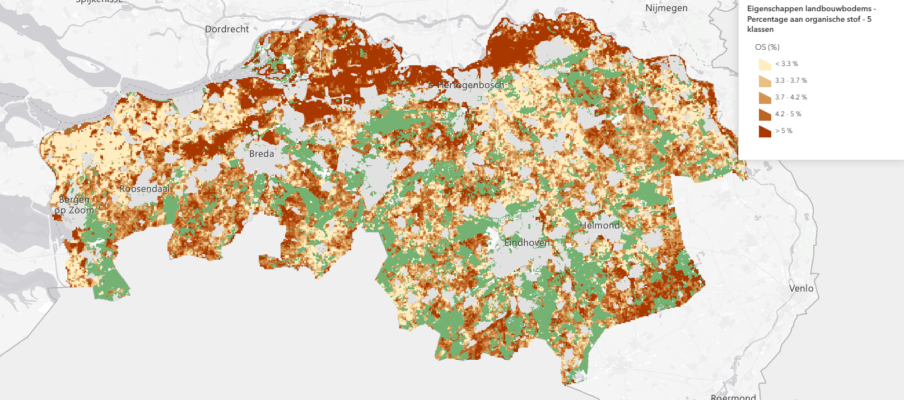
Kansen en aangrijpingspunten
Sterkere integratie van bodem in bestaand beleid: Het benutten van bodeminformatie bij ruimtelijke ordening, waterbeheer, landbouwtransitie, natuurherstel, klimaatadaptatie leid tot betere keuzes, robuuste oplossingen en lagere kosten.
Bijvoorbeeld:
Verzilting
Verdichting
Waterrentie en infiltratie
Organische stof (afbeelding)
https://www.brabantinzicht.nl/
Notes:
Als voorbeeld: in beeld krijgen van organische stof, de huidige gehaltes en ook de trends, is zeer belangrijk om aan een gezonde bodem te werken.

Slide 33
Kansen en aangrijpingspunten
Meer handelingsperspectief voor gemeenten: Voor gemeenten biedt dit de kans om bodemgezondheid nadrukkelijk mee te nemen in omgevingsvisies, programma’s en plannen.
Dit versterkt ruimtelijke ontwikkelingen zoals woningbouw, bedrijventerreinen en herontwikkeling.
Vraag
Op welke manier zou jij bodemgezondheid willen meenemen in jouw werk? Hoe kan die informatie de keuzes die jij maakt beïnvloeden?

Slide 34
Stelling
Ik ben positief over de invoering van de EU-Richtlijn Bodemmonitoring en –Veerkracht. Als je hiermee eens bent:
Graag gaan STAAN.
Notes:
Vragen aan zitten blijvers waar de twijfels zitten.

Slide 35
Dank voor uw aandacht
Mailadres projectteam bodemmonitoringsrichtlijn, Ministerie IenW: bodemmonitoringsrichtlijn@minienw.nl

